Slide 1
ALTELL TRUST (компания «АльтЭль»)
Подготовил:Чуприна Д.А

Slide 2

Altell TRUST
ALTELL TRUST — сертифицированный модуль доверенной загрузки нового поколения, встроенный в российский UEFI BIOS.
В отличие от аналогов он обладает уникальными характеристиками: неизвлекаем из защищаемого устройства, может управляться удаленно, поддерживает многофакторную аутентификацию на удаленных AD/LDAP-серверах, а также обеспечивает контроль целостности BIOS. Благодаря наличию стека сетевых протоколов с помощью ALTELL TRUST можно организовать безопасную работу с VDI-инфраструктурами и терминальными сервисами (например, по протоколу RDP/RemoteFX). Является СЗИ от НСД.

Slide 3
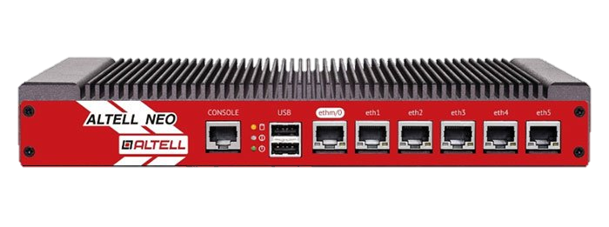
Назначение Altell TRUST
ALTELL TRUST – это электронный замок с удаленным управлением и поддержкой UEFI BIOS, предназначенный для выполнения доверенной загрузки и защиты информации в соответствии с требованиями СЗИ от НСД, ИСПДн, сто бр и других отраслевых и государственных стандартов.

Slide 4

Архитектура Altell TRUST
ALTELL TRUST имеет модульную архитектуру. Сам модуль доверенной загрузки устанавливается на защищаемые устройства, заменяя стандартный BIOS материнской платы, расположенный в чипе EEPROM, и обеспечивает доверенную загрузку BIOS, многофакторную аутентификацию до загрузки ОС и соблюдение ролевых политик доступа. Модуль удаленного управления разворачивается на сервере управления и позволяет осуществлять централизованное развертывание и обновление ПО, проводить аудит безопасности и управлять всеми модулями доверенной загрузки из единого центра.

Slide 5
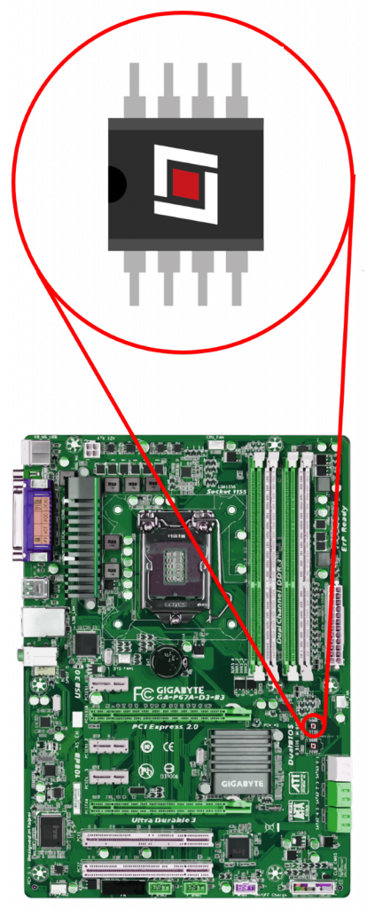
Возможности Altell TRUST
Контроль целостности BIOS, аппаратного и программного окружения, объектов файловой системы;
Многофакторная аутентификация пользователей до загрузки ОС;
Удаленное управление пользователями, конфигурациями, группами устройств, загрузкой обновлений ПО, включением/выключением защищаемых устройств;
Использование в качестве единственного ПО тонкого клиента (zero client);
Встроенный стек сетевых протоколов;
Централизованный сбор событий безопасности;
Доверенная загрузка виртуальных сред.

Slide 6

преимущества Altell TRUST
Помощь в подборе необходимого оборудования и программного обеспечения для продукта Altell TRUST.
Расчет стоимости и быстрое предоставление коммерческого предложения.
Экспертная оценка технического задания, включая продукт Altell TRUST.
Консультации по тендерным вопросам в IT-отрасли, с учетом специфики продукта Altell TRUST.
Аккредитация на всех электронно-торговых площадках страны.
Надежный поставщик – более 4 лет на рынке и опыт работы с продуктом Altell TRUST.

Slide 7

Altell TRUST
Альтернативные названия - Altell МДЗ, Altell BIOS, Altell Доверенный Биос Владелец - российская коммерческая организация ОБЩЕСТВО С ОГРАНИЧЕННОЙ ОТВЕТСТВЕННОСТЬЮ "АЛЬТЭЛЬ",
Класс программного обеспечения: BIOS и иное встроенное программное обеспечение, Средства обеспечения информационной безопасности Добавлен в единого реестра российских программ 14 Марта 2017 Приказ Минкомсвязи России от 09.03.2017 №103

Slide 8
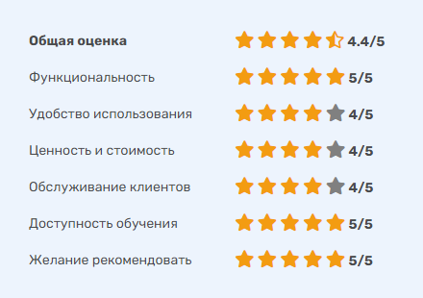
Оценка Altell TRUST
«Отличное качество»
В целом: Altell TRUST - наше решение для библиотек подпрограмм (SDK). Мы легко обеспечиваем доверие и безопасность.

